Slide 1

Основы JS
Лекция 27
Объекты

Slide 2
Как мы знаем из главы Типы данных, в JavaScript существует 8 типов данных. Семь из них называются «примитивными», так как содержат только одно значение (будь то строка, число или что-то другое).
Объекты же используются для хранения коллекций различных значений и более сложных сущностей. В JavaScript объекты используются очень часто, это одна из основ языка. Поэтому мы должны понять их, прежде чем углубляться куда-либо ещё.

Slide 3
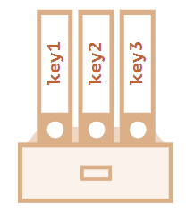
Объект может быть создан с помощью фигурных скобок {…} с необязательным списком свойств. Свойство – это пара «ключ: значение», где ключ – это строка (также называемая «именем свойства»), а значение может быть чем угодно.
Мы можем представить объект в виде ящика с подписанными папками. Каждый элемент данных хранится в своей папке, на которой написан ключ. По ключу папку легко найти, удалить или добавить в неё что-либо.

Slide 4

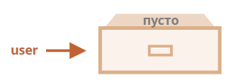
Пустой объект («пустой ящик») можно создать, используя один из двух вариантов синтаксиса:
Обычно используют вариант с фигурными скобками {...}. Такое объявление называют литералом объекта или литеральной нотацией.

Slide 5
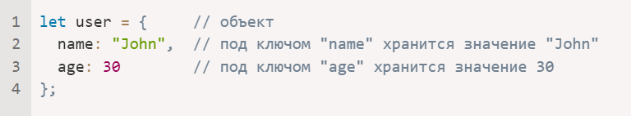
Литералы и свойства
При использовании литерального синтаксиса {...} мы сразу можем поместить в объект несколько свойств в виде пар «ключ: значение»:

Slide 6
У каждого свойства есть ключ (также называемый «имя» или «идентификатор»). После имени свойства следует двоеточие ":", и затем указывается значение свойства. Если в объекте несколько свойств, то они перечисляются через запятую.

Slide 7
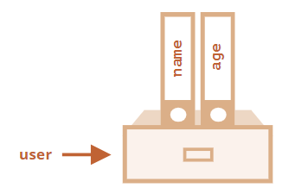
В объекте user сейчас находятся два свойства:
Первое свойство с именем "name" и значением "John".
Второе свойство с именем "age" и значением 30.
Можно сказать, что наш объект user – это ящик с двумя папками, подписанными «name» и «age».

Slide 8
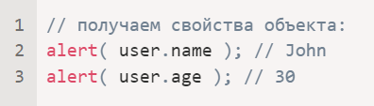
Мы можем в любой момент добавить в него новые папки, удалить папки или прочитать содержимое любой папки.
Для обращения к свойствам используется запись «через точку»:

Slide 9

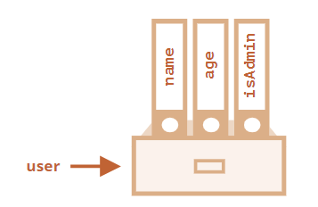
Значение может быть любого типа. Давайте добавим свойство с логическим значением:

Slide 10

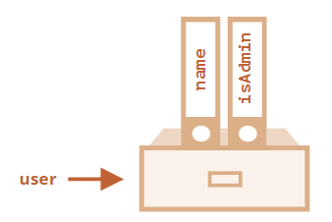
Для удаления свойства мы можем использовать оператор delete:

Slide 11
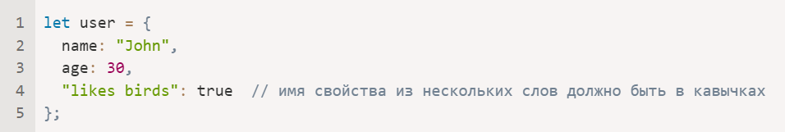
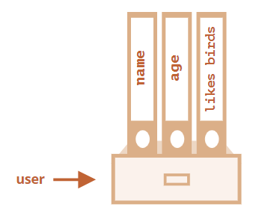
Имя свойства может состоять из нескольких слов, но тогда оно должно быть заключено в кавычки:

Slide 12
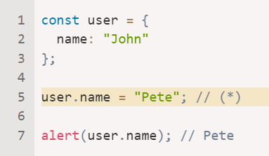
Объект, объявленный как константа, может быть изменён
Объект, объявленный через const, может быть изменён.

Slide 13
Может показаться, что строка (*) должна вызвать ошибку, но нет, здесь всё в порядке. Дело в том, что объявление const защищает от изменений только саму переменную user, а не её содержимое.
Определение const выдаст ошибку только если мы присвоим переменной другое значение: user=....

Slide 14

Квадратные скобки
Для свойств, имена которых состоят из нескольких слов, доступ к значению «через точку» не работает:

Slide 15
JavaScript видит, что мы обращаемся к свойству user.likes, а затем идёт непонятное слово birds. В итоге синтаксическая ошибка.
Точка требует, чтобы ключ был именован по правилам именования переменных. То есть не имел пробелов, не начинался с цифры и не содержал специальные символы, кроме $ и _.

Slide 16
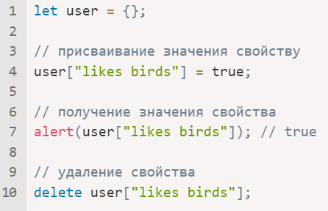
Для таких случаев существует альтернативный способ доступа к свойствам через квадратные скобки. Такой способ сработает с любым именем свойства:

Slide 17
Вычисляемые свойства
Мы можем использовать квадратные скобки в литеральной нотации для создания вычисляемого свойства.

Slide 18
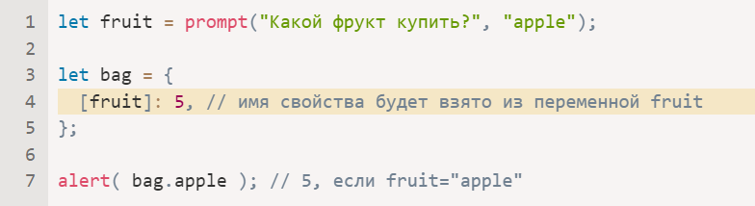
Смысл вычисляемого свойства прост: запись [fruit] означает, что имя свойства необходимо взять из переменной fruit.
И если посетитель введёт слово "apple", то в объекте bag теперь будет лежать свойство {apple: 5}.

Slide 19
Квадратные скобки дают намного больше возможностей, чем запись через точку. Они позволяют использовать любые имена свойств и переменные, хотя и требуют более громоздких конструкций кода.
Подведём итог: в большинстве случаев, когда имена свойств известны и просты, используется запись через точку. Если же нам нужно что-то более сложное, то мы используем квадратные скобки.

Slide 20
Свойство из переменной
В реальном коде часто нам необходимо использовать существующие переменные как значения для свойств с тем же именем.

Slide 21
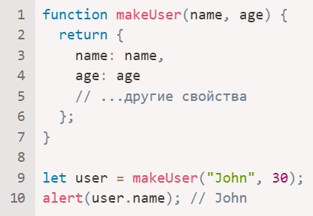
В примере выше название свойств name и age совпадают с названиями переменных, которые мы подставляем в качестве значений этих свойств.

Slide 22
Ограничения на имена свойств
Как мы уже знаем, имя переменной не может совпадать с зарезервированными словами, такими как «for», «let», «return» и т.д.
Но для свойств объекта такого ограничения нет:

Slide 23
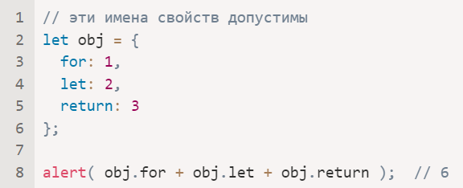

Slide 24
Проверка существования свойства, оператор «in»
В отличие от многих других языков, особенность JavaScript-объектов в том, что можно получить доступ к любому свойству. Даже если свойства не существует – ошибки не будет!

Slide 25
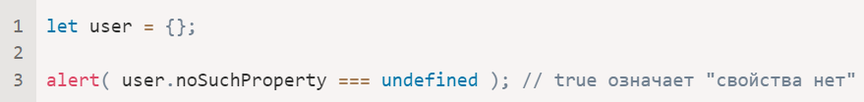
При обращении к свойству, которого нет, возвращается undefined. Это позволяет просто проверить существование свойства:

Slide 26

Также существует специальный оператор "in" для проверки существования свойства в объекте.
Синтаксис оператора:

Slide 27
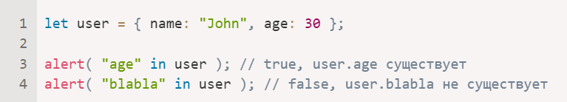
пример
Обратите внимание, что слева от оператора in должно быть имя свойства. Обычно это строка в кавычках.

Slide 28
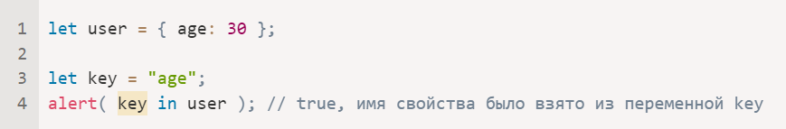
Если мы опускаем кавычки, это значит, что мы указываем переменную, в которой находится имя свойства. Например:

Slide 29
Для чего вообще нужен оператор in? Разве недостаточно сравнения с undefined?
В большинстве случаев прекрасно сработает сравнение с undefined. Но есть особый случай, когда оно не подходит, и нужно использовать "in".

Slide 30
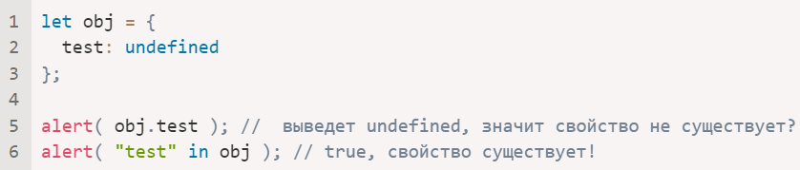
Это когда свойство существует, но содержит значение undefined:

Slide 31
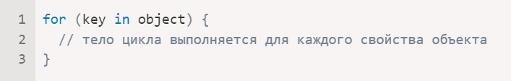
Цикл "for..in"
Для перебора всех свойств объекта используется цикл for..in. Этот цикл отличается от изученного ранее цикла for(;;).
Синтаксис:

Slide 32
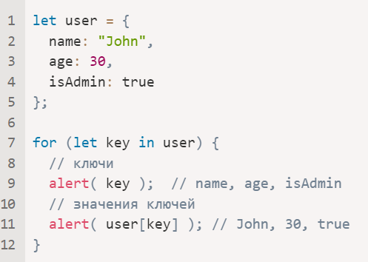
К примеру, давайте выведем все свойства объекта user:

Slide 33
Обратите внимание, что все конструкции «for» позволяют нам объявлять переменную внутри цикла, как, например, let key здесь.

Slide 34
Итого
Объекты – это ассоциативные массивы с рядом дополнительных возможностей.
Они хранят свойства (пары ключ-значение), где:
Ключи свойств должны быть строками или символами (обычно строками).
Значения могут быть любого типа.

Slide 35
Чтобы получить доступ к свойству, мы можем использовать:
Запись через точку: obj.property.
Квадратные скобки obj["property"]. Квадратные скобки позволяют взять ключ из переменной, например, obj[varWithKey].

Slide 36
Дополнительные операторы:
Удаление свойства: delete obj.prop.
Проверка существования свойства: "key" in obj.
Перебор свойств объекта: цикл for for (let key in obj).

Slide 37
То, что мы изучали, называется «простым объектом» («plain object») или просто Object.
В JavaScript есть много других типов объектов:
Array для хранения упорядоченных коллекций данных,
Date для хранения информации о дате и времени,
Error для хранения информации об ошибке.
… и так далее.

Slide 38
https://github.com/schoolteacherMP/lecture_27_JS_Object/blob/main/tasks.md

